Slide 1
명령어 세트
대전 공통3반 박재현

Slide 2
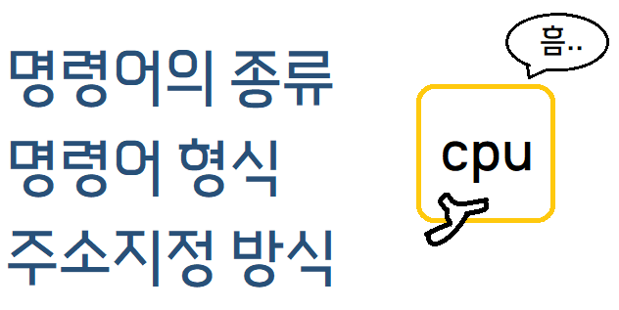
명령어 세트?!?
컴퓨터의 구조
→ 명령어 집합 종류, 수가 상이함
명령어 세트

Slide 3
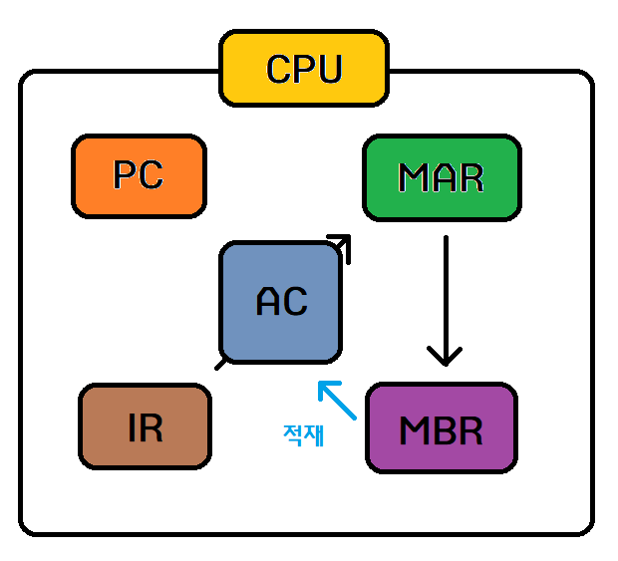
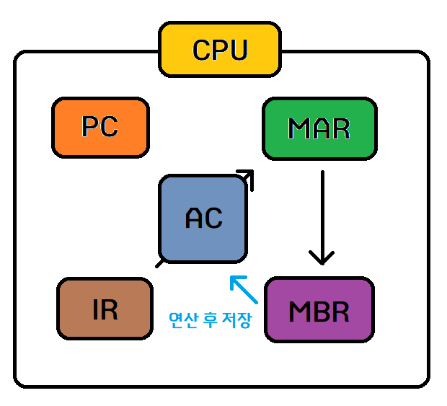

명령어 종류 – 크게 3가지!
데이터 전송 명령어
레지스터-레지스터, 레지스터 – 기억장치, 기억장치- 기억장치 데이터 전송 (LDA 등)
데이터 처리 명령어
컴퓨터에 연산 능력을 부여해줌 (산술 및 논리 연산, ADD, AND 등)
프로그램 제어 명령어
명령어 실행 순서를 변경하는 연산( ??? )

Slide 4

다시 한번!! 명령어는 크게 두가지로 구성됩니다.
연산 코드(operation code)
CPU가 수행할 연산을 지정
LDA, ADD 등의 동작
이제 명령어 형식을 알아볼까요?
오퍼랜드(operand)
명령어가 사용할 데이터가 저장되어 있는 주소

Slide 5
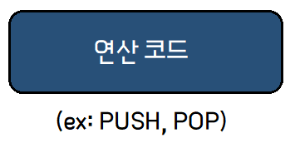
명령어 형식 – 0 주소 명령어
STACK 구조의 컴퓨터에서 사용

Slide 6


명령어 형식 – 1 주소 명령어
AC에 의해 데이터 처리

Slide 7


명령어 형식 – 2 주소 명령어
가장 일반적인 경우!
오퍼랜드에는 레지스터나 기억장치 주소 지정
(여기에서 레지스터 만으로 구성된 경우 RISC 명령어!)

Slide 8


명령어 형식 – 3 주소 명령어
연산 결과를 저장하기 위한 주소 하나!
프로그램의 길이를 짧게 해줘요!
하지만 명령어 길이가 겁나 길어집니다.

Slide 9
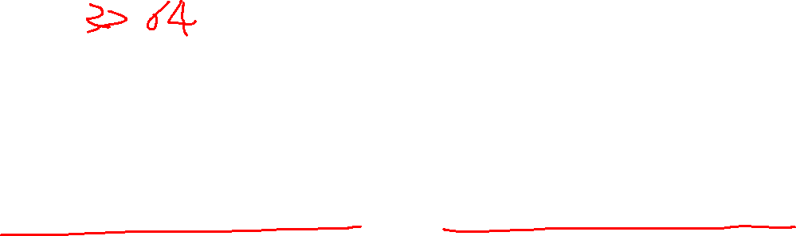
주소지정 방식 (addressing mode)
연산에 사용될 데이터가 기억장치의 어디에 위치하는지를 지정하는 방법
제한된 명령어 비트로 오퍼랜드를 지정하기에…
→ 다양한 방식이 제안되어 있다!!
잘 이용하면 자원을 효율적으로, 명령어를 짧게 할 수 있다

Slide 10
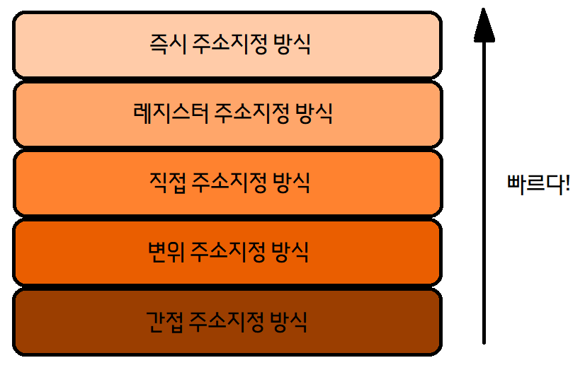

주소지정 방식 (addressing mode)

Slide 11

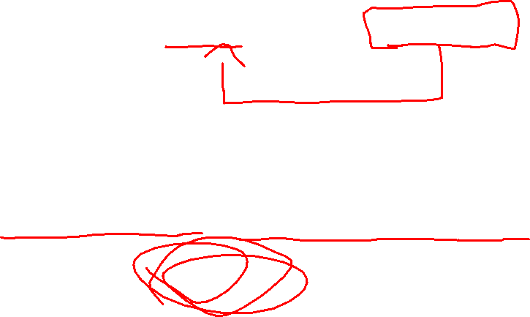
즉시 주소지정 방식 (immediate addressing mode)
오퍼랜드의 내용 = 실제 데이터
변수 초기값 설정, 상수를 사용할 때 사용!
처리속도가 가장 빠름!

Slide 12
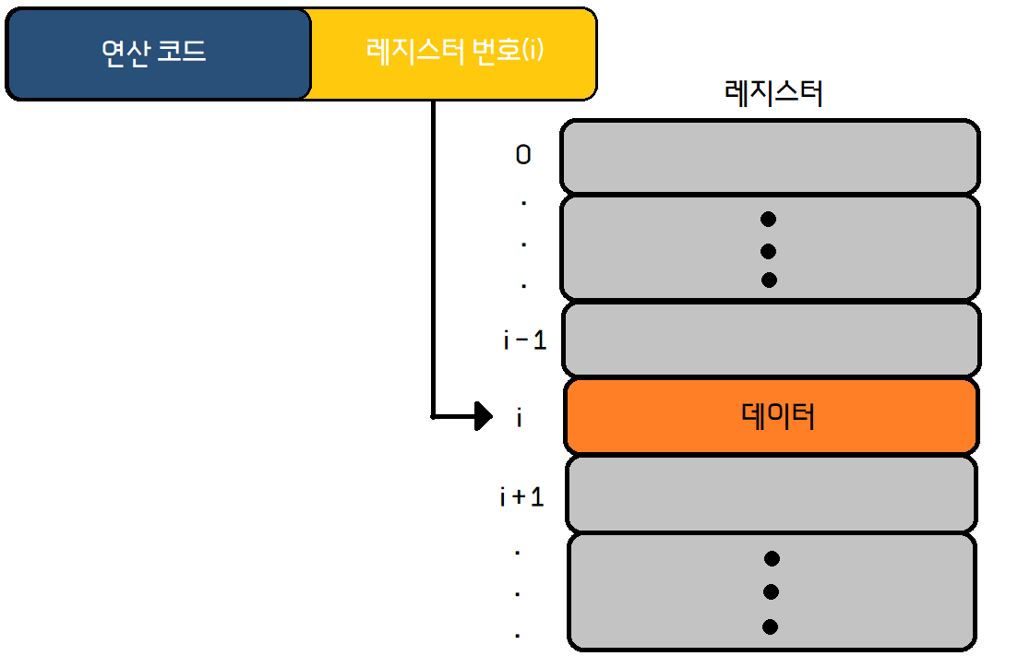

레지스터 주소지정 방식 (register addressing mode)

Slide 13


직접 주소지정 방식 (direct addressing mode)

Slide 14
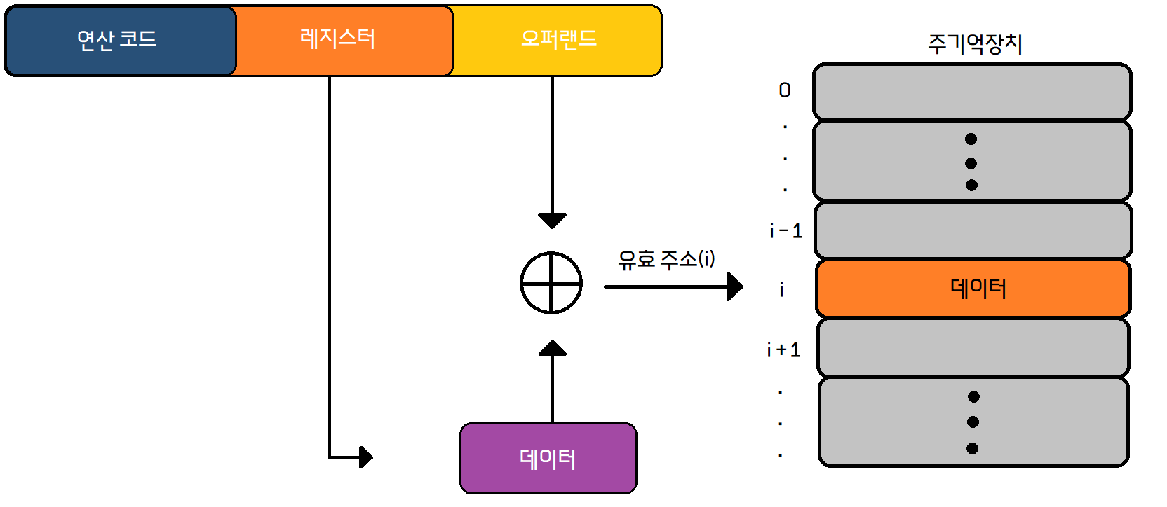
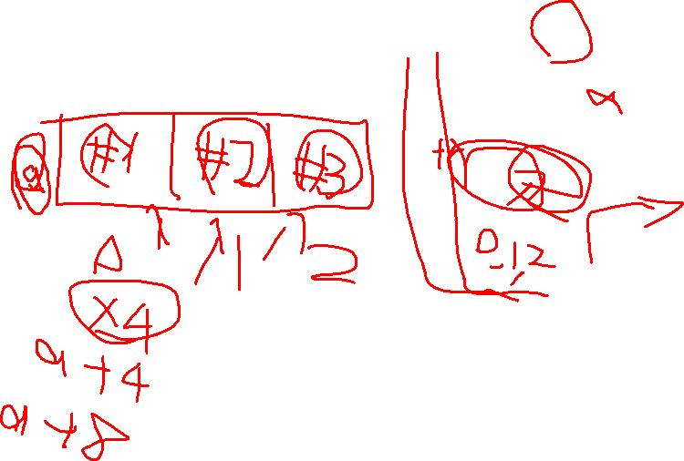
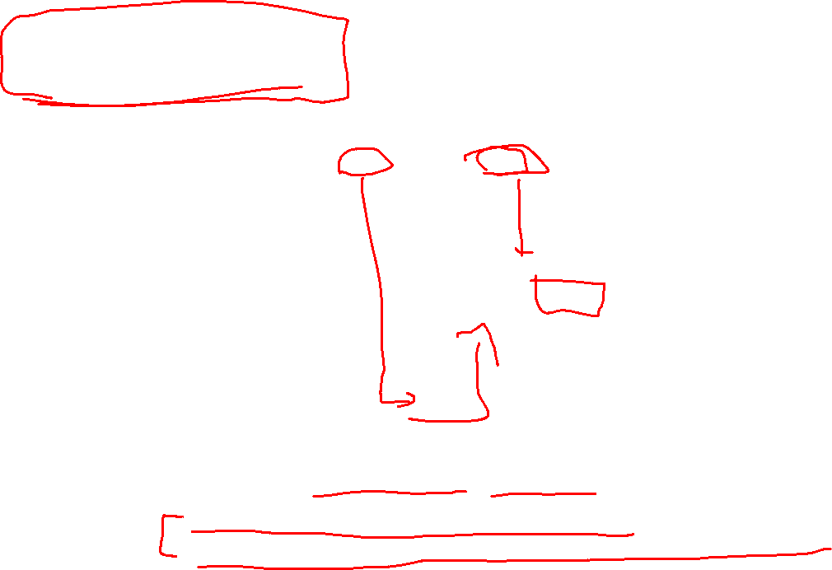
변위 주소지정 방식 (displacement addressing mode)
여기서 레지스터는 프로그램 카운터 (PC), 인덱스 레지스터를 씁니다.
PC의 경우 상대 주소지정 방식 (relative addressing mode)
인덱스 레지스터의 경우 인덱스 주소지정 방식(indexed addressing mode)이라고 합니다.

Slide 15
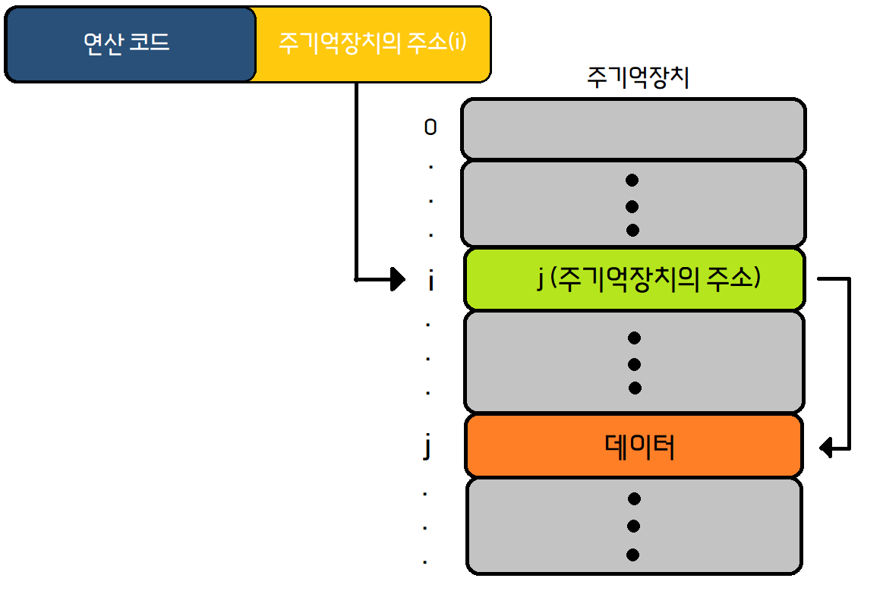
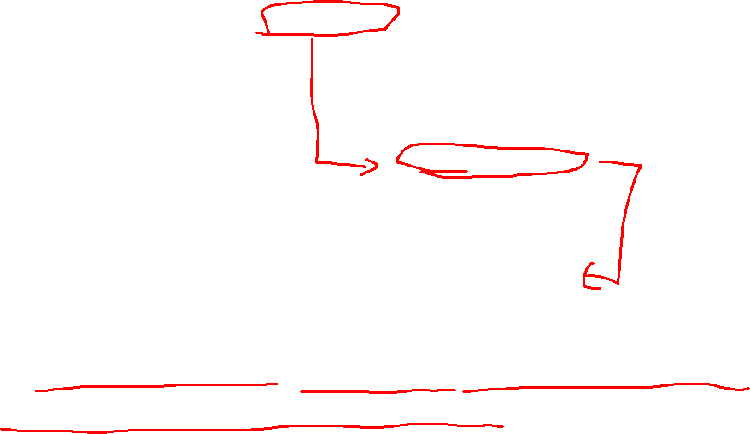
간접 주소지정 방식 (indirect addressing mode)
참조된 데이터가 스택 형태일 경우, 그 다음 데이터의 주소는 따로 지정하지 않아도 알 수 있으므로
묵시적 주소지정 방식(implied addressing mode)이라고 합니다.

Slide 16
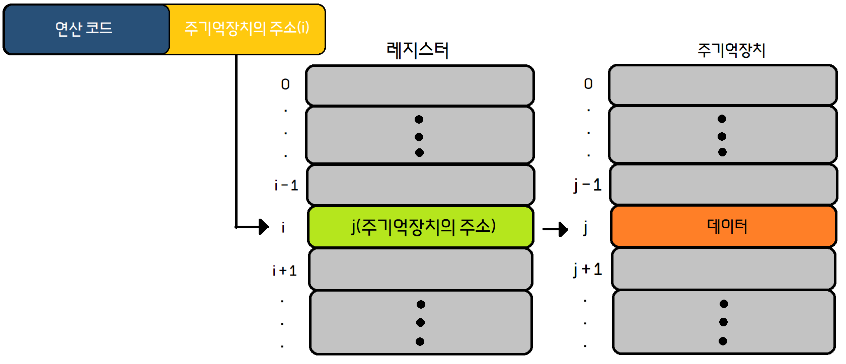
레지스터 간접 주소지정 방식

Slide 17
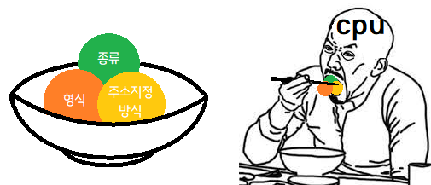

이제 CPU는 명령어를 수행하게 됩니다.

